Slide 1
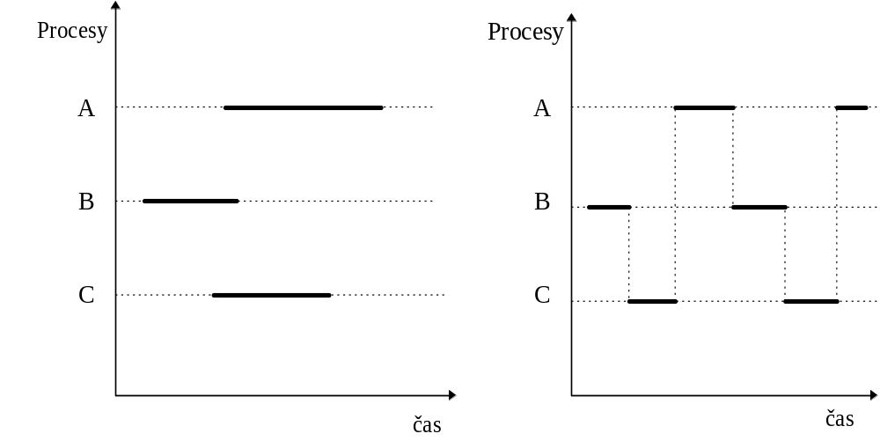
Synchronizácia procesov
Nezávislé a kooperujúce (spolupracujúce) procesy.
Paralelné vs. pseudo-paralené procesy

Slide 2
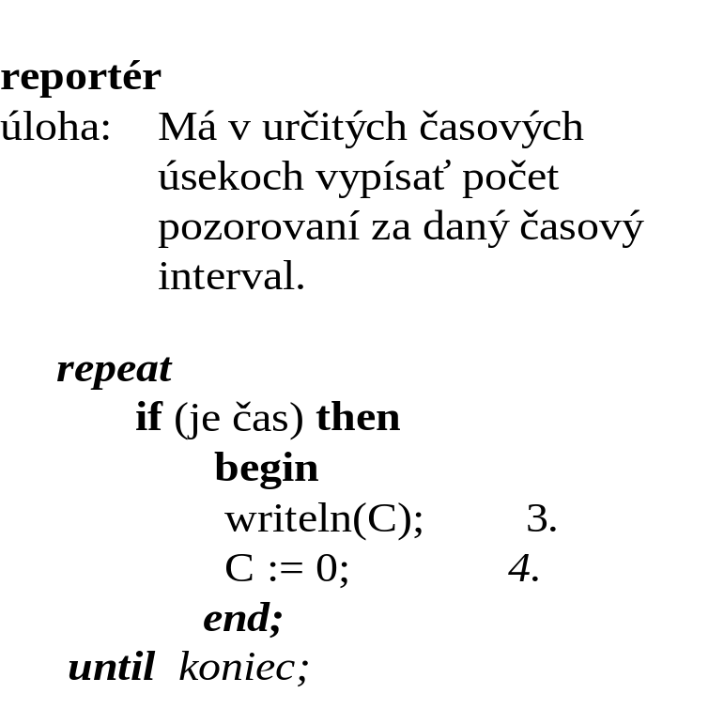
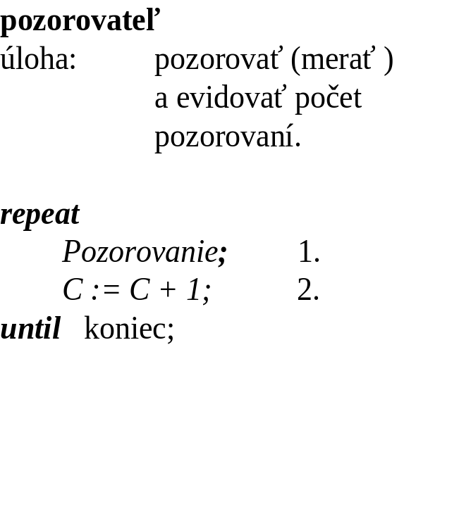
Časová závislosť
Súčasný prístup k prostriedkom systému môže viesť k nekonzistencii dát, neprípustné
Porovnať výsledky pri poradí vykonania 1,2,3,4 a 1, 3, 2, 4.

Slide 3
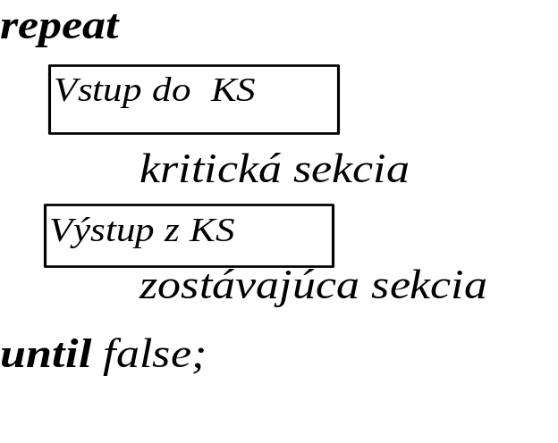
Obecné pojmy synchronizácie
Kritická sekcia
  sekciu kódu, v ktorej môže používať zdieľané prostriedky systému alebo modifikovať zdieľanú informáciu (spoločné premenné, tabuľky, zdieľané súbory a iné)
Vzájomné vylučovanie
  - protokol, ktorý procesy používajú pri požiadavke vstupu do kritickej sekcie.

Slide 4
Obecné pojmy synchronizácie 2
Atomická operácia
  operácia, ktorá nemôže byť prerušená, musí sa vykonať len celá.
  napr. operácie čítania a zápisu sú atomické a vzájomné vylúčené.
    byte read; byte write;
    word read; word write

Slide 5
Kritéria správnosti
1. Vzájomné vylúčenie: ak proces P_{i} vykonáva svoju kritickú sekciu, žiadny iný proces nesmie vstúpiť do svojej kritickej sekcie.
2. Postup: aspoň jeden z procesov musí dostať povolenie na vstup do kritickej sekcie, ak v nej nie je žiadny iný proces. Výber procesu, ktorý dostane prístup nesmie trvať nekonečne dlho.
3. Konečné čakanie: žiadny proces nesmie nekonečne dlho čakať, ak požiadal o vstup do KS

Slide 6
Princípy pri synchronizácií
Dva základné princípy
  Synchronizácia aktívnym čakaním - odsun kritickej sekcie sa uskutoční vložením pomocných (obyčajne prázdnych) inštrukcií do kódu procesu.
  Synchronizácia pasívnym čakaním - odsun kritickej sekcie sa uskutoční dočasným pozastavením procesu, kým sa kritická sekcia neuvoľní.

Slide 7
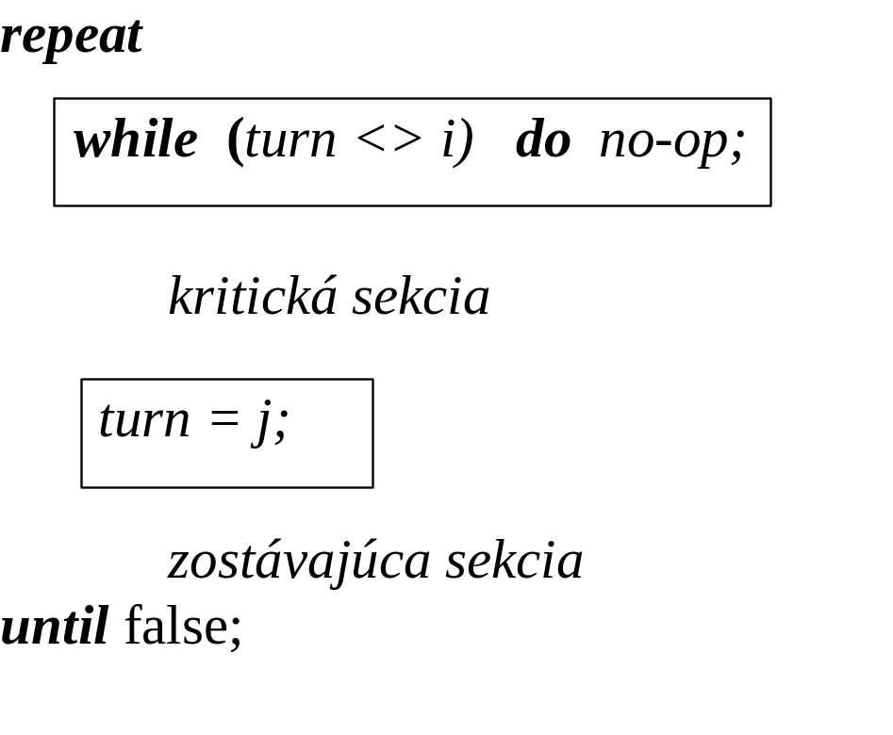
Prostriedky pre synchronizáciu aktívnym čakaním
Spoločné premenné - SW prostriedky, pre dva procesy
Algoritmus č.1 – pokus o riešenie
Vzájomné vylúčenie
- vyhovuje
Postup
- nevyhovuje, musia sa
striedať
Konečné čakanie
- vyhovuje

Slide 8
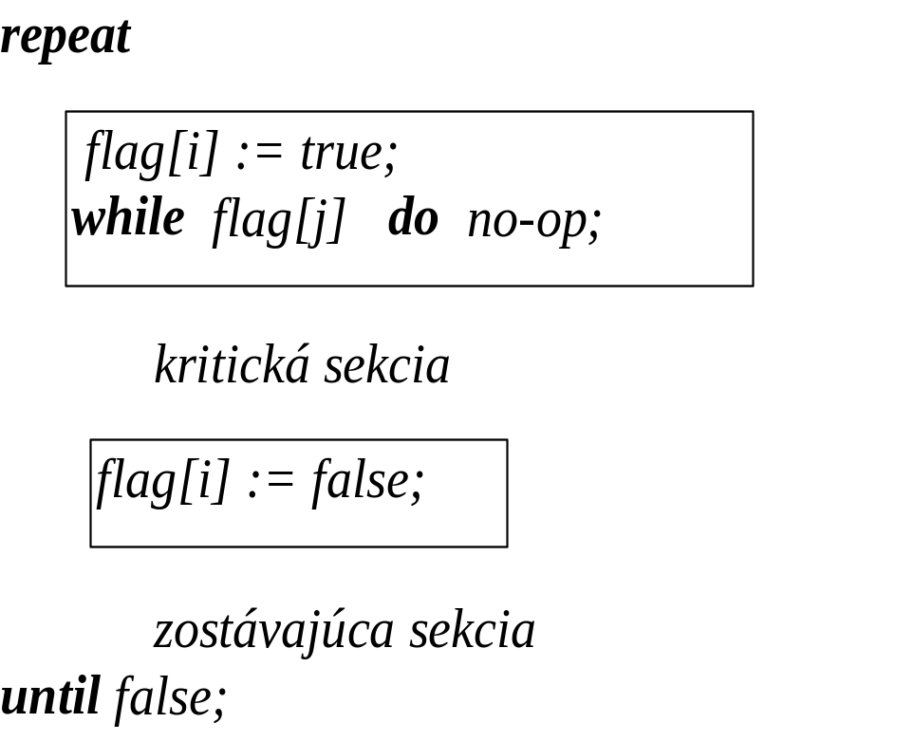
Spoločné premenné 2
Algoritmus č.2 - pokus o riešenie
var flag: array [0..1] of boolean;
Vzájomné vylúčenie
- vyhovuje
Postup
- nevyhovuje, môže
nastať deadlock – uviaznutie
Konečné čakanie
- nevyhovuje

Slide 9
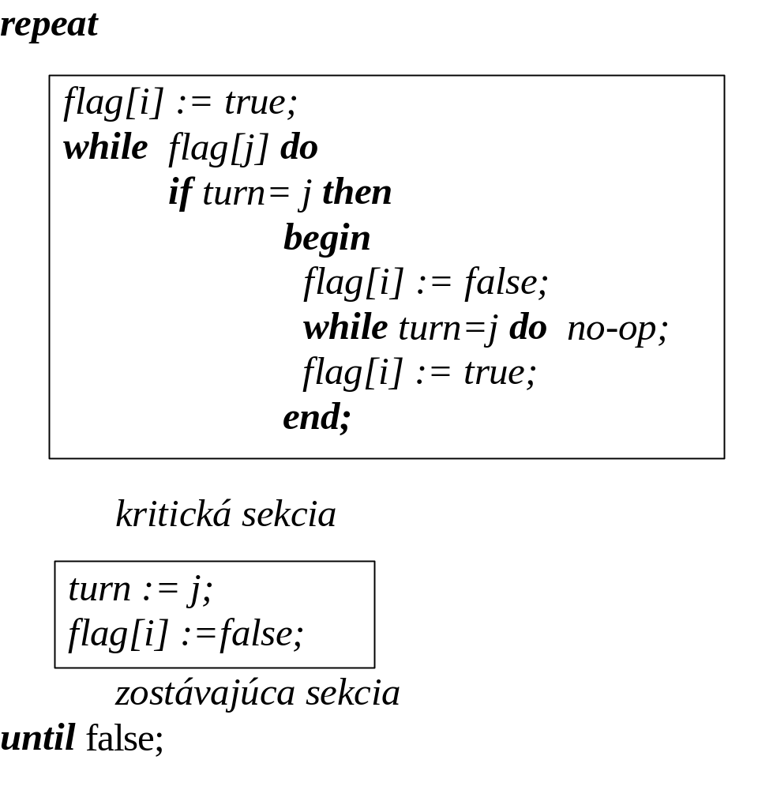
Dekkerove riešenie synchronizácie dvoch procesov spoločnými premennými
Vzájomné vylúčenie
- vyhovuje
Postup
- vyhovuje
Konečné čakanie
- vyhovuje

Slide 10
Synchronizácia n procesov spoločnými premennými - algoritmus pekára
Spoločné dátové štruktúry sú:
var choosing: array [0..n-1] of boolean;
{ inicializované na false }
number: array [0..n-1] of integer;
{ inicializované na 0 }
Pre jednoduchosť definujeme nasledovné pravidlá:
• (a,b) < (c,d), ak a<c alebo ak a=c a b<d.
• max(a₀ ,..., a_{n-1}) je také číslo k , pre ktoré platí k≥ a_{i} pre i=0, ... , n-1.

Slide 11
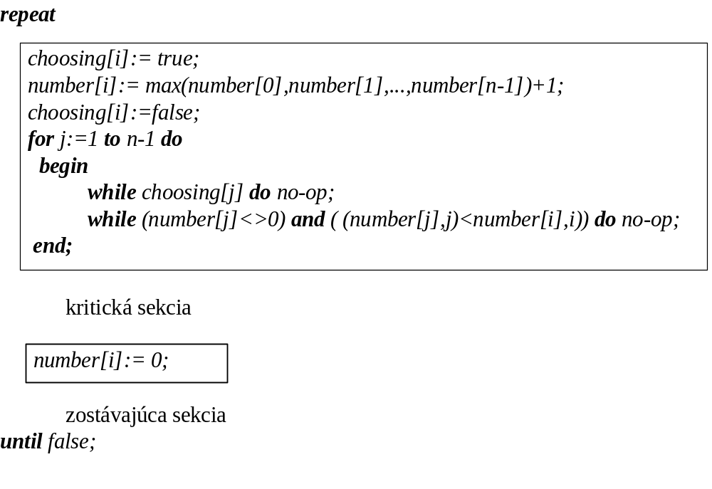
Algoritmus pekára
Vzájomné vylúčenie - vyhovuje
Postup - vyhovuje
Konečné čakanie - vyhovuje

Slide 12
HW prostriedky pre synchronizáciu aktívnym čakaním
Zákaz prerušenia - počas modifikácie hodnoty spoločnej premennej
  Nedostatky
    nebezpečné pre systém, pretože musíme spoliehať na jeho korektné použitie, môže byť ohrozený plynulý chod systému.
    nehodí pre multiprocesorové systémy. Zákaz prerušenia pre všetky procesory by spomalil celý systém a ešte by priniesol dodatočné problémy s hodinami, ak sa tieto aktualizujú pomocou prerušení
Špeciálne inštrukcie
  TSL, SWAP

Slide 13
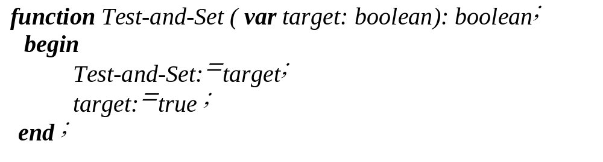
Inštrukcia Test-and-Set
Použitie
Ak dva procesy potrebujú zaistiť vzájomné vylúčenie v KS, môžu použiť spoločnú premennú lock, nastavenú na začiatku na false. Nastavenie hodnoty premennej lock prebehne vždy atomicky a vždy len jeden proces dostane povolenie vstúpiť do KS.

Slide 14
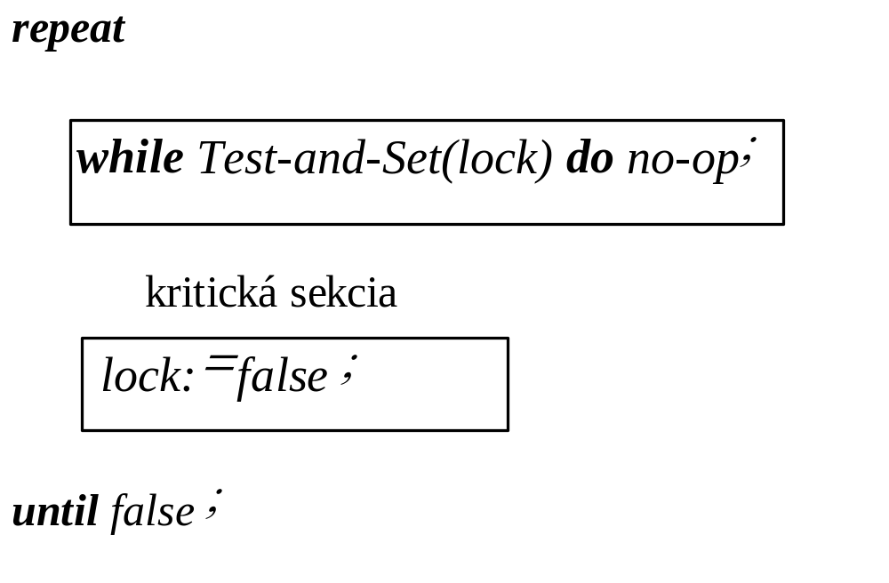
Použitie TSL

Slide 15
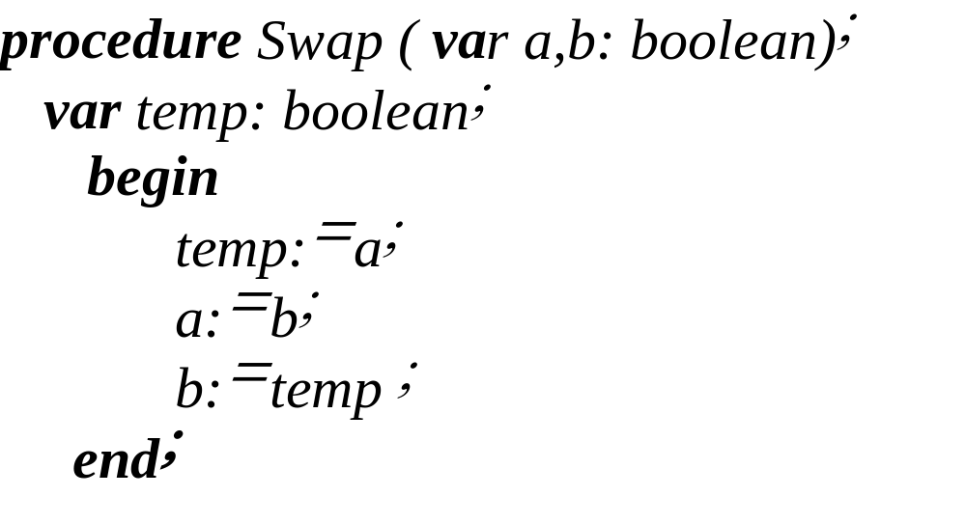
Inštrukcia Swap
Zaisťuje atomickú výmenu obsahu dvoch premenných
Swap môže emulovať TS
      function test_set(var v: boolean)
      var t := true;
      swap (v, t);
      return t;

Slide 16
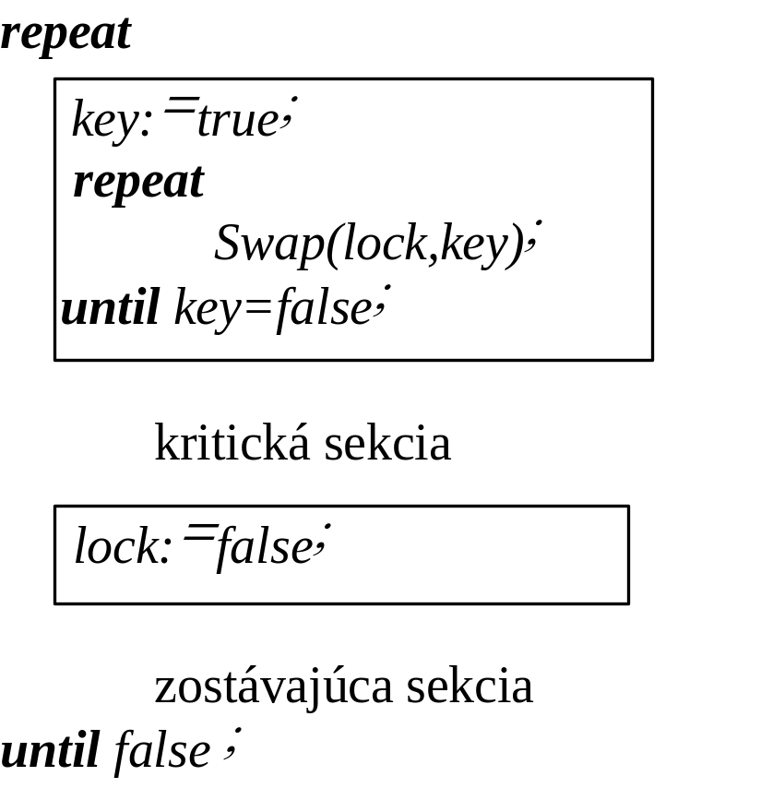
Použitie inštrukcie SWAP
Procesy používajú
    jednu spoločnú premennú lock (false)
    a jednu lokálnu premennú key.

Slide 17
Prehľad doposiaľ popísaných riešení problémov synchronizácie
Prehľad
    Vzájomné vylúčenie
      Algoritmus pekára (Bakery Algorithm)
      HW inštrukcie
Nedostatky
    Neriešia všeobecný problém synchronizácie
      len vzájomné vylúčenie
    Používajú aktívne čakanie
      je to plytvanie času procesora
Hľadáme lepšie riešenia

Slide 18
Synchronizačné problémy
Klasické problémy
    Serializácia
      A musí predchádzať B
    Producent - Konzument
    Čitatelia /Zapisovatelia
    Obedujúci filozofovia

Slide 19
Producent - konzument
Dva spolupracujúce procesy
  Komunikujú cez vyrovnávaciu pamäť obmedzenej veľkosti.
  Prvý proces produkuje informáciu a vkladá ju do vyrovnávacej pamäte,
  Druhý proces vyberá z pamäte
Synchronizačný problém
  Aby mohli obidva procesy prebiehať paralelne, ich rýchlosti sa musia zosynchronizovať, t.j. producent musí mať vždy voľné miesto vo vyrovnávacej pamäti pre uloženie informácie a konzument musí mať vždy v pamäti položku, hotovú pre výber.

Slide 20
Čitatelia /Zapisovatelia
Prístup k zdieľaným dátam X
  Dáta môžu čítať viacerí čitatelia súčasne
  Spolu s čitateľmi nesmie pristúpiť k dátam žiadny zapisovateľ
  Zapisovatelia pristupujú k dátam vždy po jednom!
  Tento spôsob prístupov zaistí konzistenciu zdieľaných dát
  Vzájomné vylúčenie je príliš obmedzujúce

Slide 21
Obedujúci filozofovia
Popis synchronizačného problému
  Je päť filozofov, ktorí buď jedia alebo premýšľajú
  a stole je päť tanierov a päť vidličiek medzi nimi
  Ak sa chce filozof najesť potrebuje dve vidličky
  V danom okamihu filozof môže zobrať len jednu
Synchronizačný problém
    nedovoliť filozofovi držať jednu vidličku a čakať na uvoľnenie druhej, pretože môže nastať uviaznutie.

Slide 22
Zle riešenie
Algoritmus filozofa
      Rozhodne sa jesť
      Čaká kým sa uvoľní ľavá vidlička
      Zoberie ju
      Čaká kým sa uvoľní pravá vidlička
      Zoberie ju
      Je
      Uvoľní ľavú vidličku
      Uvoľní pravú vidličku
      Rozmýšľa
Prečo je to riešenie zlé?
  Môže vzniknúť uviaznutie (všetci budú hladovať)
Iné algoritmy
    ako predchádzajúce, ale neberie ľavú vidličku, ak práva nie je voľná
    asymetrický postup párnych a nepárnych filozofov pri získaní vidličiek
    variant algoritmu pekára
    Pozor – neexistencia uviaznutia neodstraňuje starváciu!

Slide 23
Semafory
Celočíselná premenná S
Pristupuje sa k nej pomocou dvoch atomických operácií
WAIT (niekedy označovaná ako P)
      Pokiaľ S <= 0 do čakaj;
      S := S-1;
  SIGNAL (niekedy označovaná ako V)
      S := S+1;
wait(S): while S≤ 0 do no-op;
S:=S - 1;
signal(S): S :=S + 1;

Slide 24
Atomické operácie
  Presnejšie atomické operácie sú
    operácia test-and-decrement
        boolean function Ok();
        begin
        if S <= 0 then begin
        S := S-1;
        return false; end
        else return true;
        end;
    operácia increment
        S := S+1;
  Potom operácia P je blokujúca
  Operácia V nie je blokujúca

Slide 25
Použitie semaforov
Vzájomné vylúčenie
    semafor sa inicializuje na 1
      P(S); KS; V(S);
Serializácia
    semafor sa inicializuje na 0
    proces 1
      P(S); A( );
    proces 2
      B( ); V(S);
Počítanie
    semafor počet sa inicializuje na N
      P(počet); odstráni položku;
      vloží položku; V(počet);
  Príklad – Producent – Komzument

Slide 26
Čitatelia/Zapisovatelia pomocou semaforov
Použité semafory
  mutex (pre vzájomnú vylúčenie)
  zapisovatelia
    Čitatelia sa synchronizujú so zapisovateľmi pomocou premennej writer
    A medzi sebou pri modifikácií premennej readcount sa synchronizujú pomocou mutex-u
  zapisovatelia
      P(writer);
      WRITE.......
      V(writer);

Slide 27
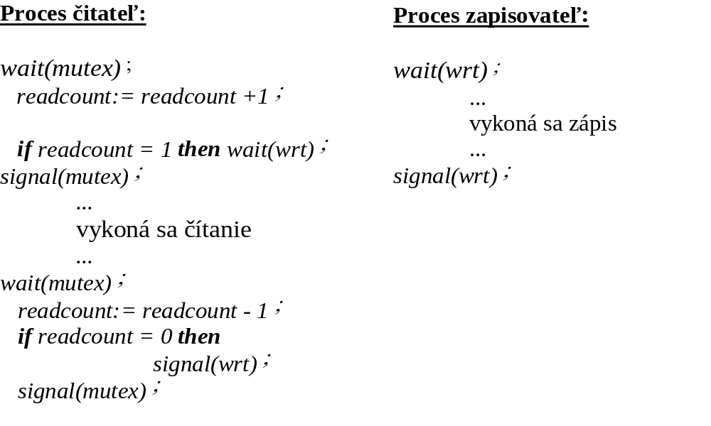
Úloha čitatelia - zapisovatelia pomocou semaforov
var mutex, {zaisťuje vzájomné vylúčenie pri
zmene hodnoty premennej readcount}
wrt: semaphore; {zaisťuje povolenie čítania}
readcount: integer; {počet procesov, ktorí čítajú}

Slide 28
Úloha producent - konzument pomocou semaforov
Použité semafory:
mutex: semafor; {inicializovaný na 0, zaisťuje vzájomné
vylúčenie procesov pri práci s bufrom }
empty: semafor; {počíta prázdne položky v bufri inicializovaný
na N}
full : semafor; { počíta plné položky, inicializovaný na 0 }

Slide 29
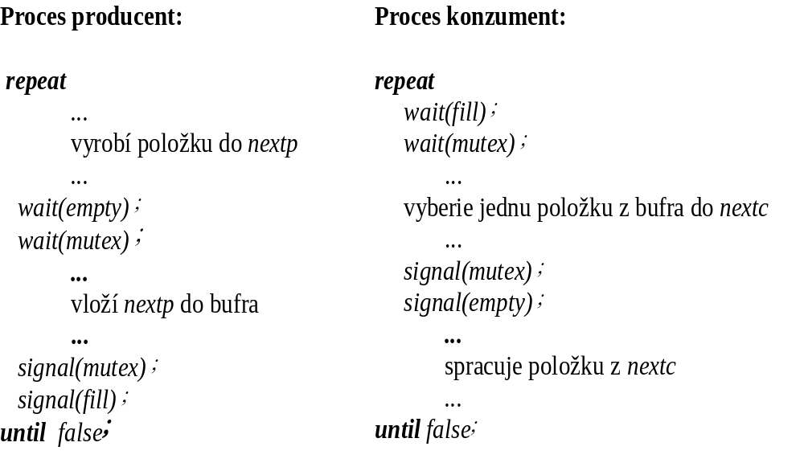
Úloha producent - konzument pomocou semaforov 2

Slide 30
Binárne semafory
Semafory popísané v predchádzajúcej časti sú známe ako počítajúce (counting) semafory, pretože ich hodnota sa môže meniť neobmedzene.
Binárny semafor
  nadobúda hodnoty len 0 alebo 1
  ľahšie sa implementuje
  je univerzálny, lebo s jeho pomocou sa dajú implementovať aj počítajúce semafory

Slide 31
Implementácia počítajúceho semafora pomocou binárnych semaforov 1
Potrebujeme tieto štruktúry:
binárne semafory
mutex = 1
{ vzájomné vylúčenie pri zmene hodnoty semafora }
S2 = 1
{ blokovanie procesu, kým sa hodnota semafora zvyší }
S3 = 0
{ vzájomné vylúčenie v segmente }
C: integer=N { hodnota semafora}

Slide 32
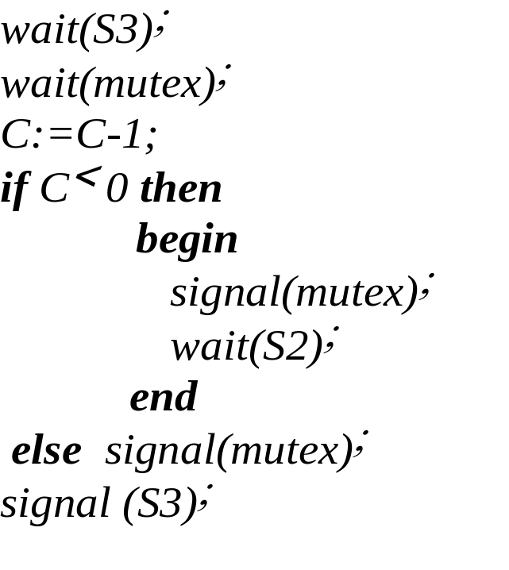
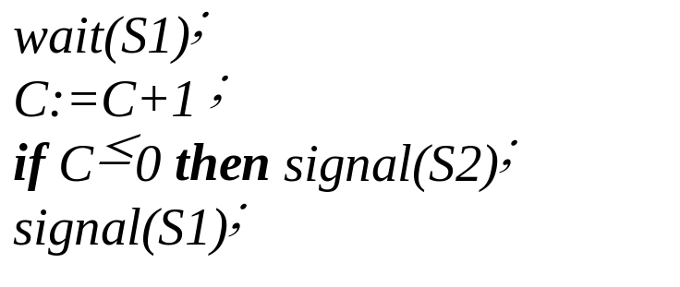
Ukážka univerzálnosti
  Ak mutex < 0 všetky procesy vychádzajú zo segmentu P
  Potom všetky ďalšie procesy sú blokované na binárnom semafore S3 kým signal ich uvoľní;
  Operácia wait: Operácia signal:

Slide 33
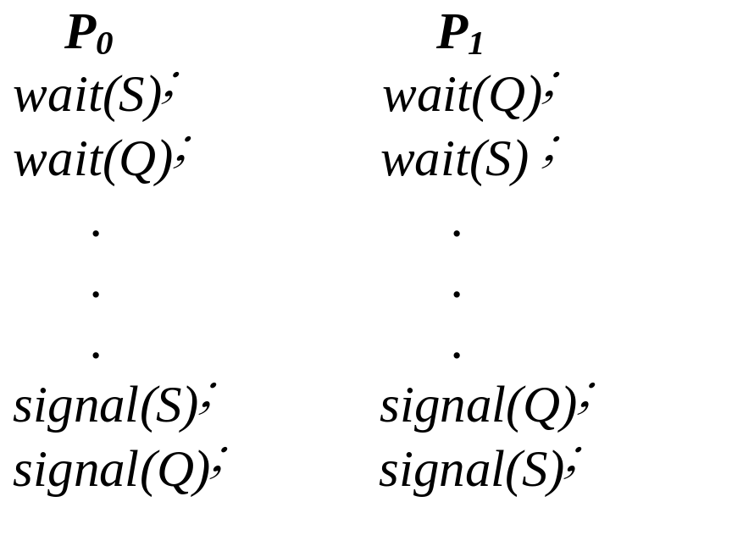
Uviaznutie a starvácia pri použití semaforov
Príklad uviaznutia
    Pre ilustráciu tejto situácie - systém s dvomi procesmi - P₀ a P₁, ktoré používajú dva semafory S a Q, nastavené na hodnotu 1:

Slide 34
Starvácia
Príklad starvácie
  pri čitateľoch/zapisovateľoch
  ak je nekonečný prúd čitateľov nikdy nedovolí zapisovateľovi vstup do KS a naopak
  Semafory negarantujú postup

Slide 35
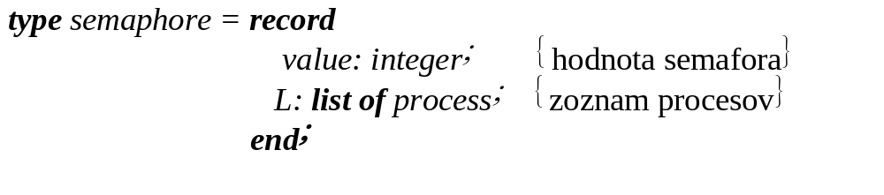
Nedostatky semaforov s aktívnym čakaním
Hlavný nedostatok synchronizácie pomocou semaforov - vyžadujú aktívne čakanie procesu v prípade, že sa proces nemôže dostať do KS (spinlock)
V multiprogramových systémoch - vážny nedostatok, pretože proces, ktorý nerobí nič, dostáva pridelený čas procesora
Použijeme štruktúru s následovnou sémantikou
Front na semafore - obyčajne FIFO, aby sa zaistilo poradie v ktorom procesy žiadali o prostriedok

Slide 36
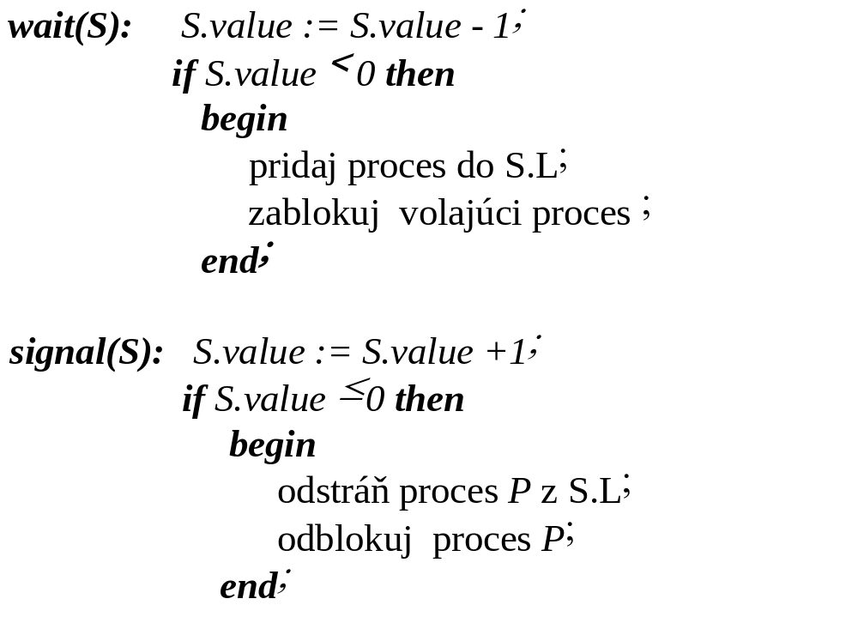
Modifikácie operácií wait a signal pre zaistenie pasívneho čakania

Slide 37
Chyby pri použití semaforov
Semafory sú náchylné na chyby!
Príklady
    Vynechanie wait a/alebo signal
      nenastane vzájomné vylúčenie
    Zámená poradia wait a signal
      uviaznutie!
    operácia wait, nasledovaná operáciou wait

Slide 38
Podpora v programovacích jazykoch
Paralelné jazyky
Príklady
    Communicating Sequential Procedures (Hoare)
    Concurrent Pascal
    Modula 2
    Ada83, Ada95
    Novšie objektovo-orientované jazyky
      Concurrent C, Java, C++, C#

Slide 39
Monitory 1
Je to skupina, pozostávajúca z
    vlastných dát,
    verejných procedúr,
    podmienkových premenných (condition variables) (fronty procesov).
Každá procedúra môže mať
  Lokálne premenné
  Formálne parametre
Vykonanie procedúr je vzájomné vylúčené

Slide 40
Monitory a podmienkové premenné
  Monitory poskytujú dodatočný dátový typ, ktorý dovoľuje zablokovať proces v prípade, že nie je splnená určitá podmienka.
  typ condition
  jediné operácie nad ním sú wait a signal.
  Operácia wait(condition):
    uvoľní uzamknutie monitora a „uspí“ proces. Keď sa proces „zobudí“, získa znova prístup k monitoru.
  Operácia signal(condition):
    „zobudí“ jeden z procesov čakajúcich na premennú typu condition. Ak vo fronte nie je žiadny proces, neurobí nič.

Slide 41
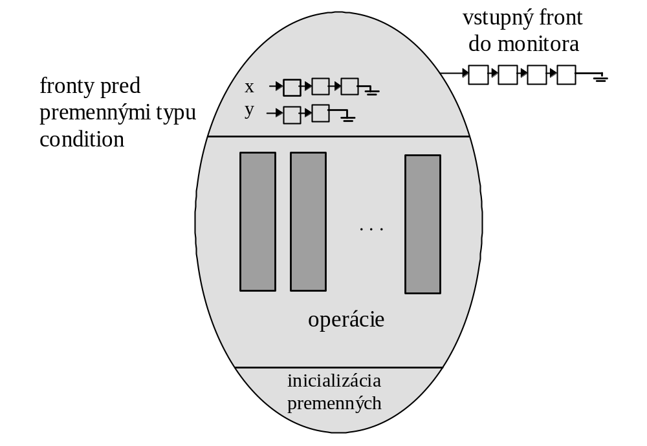
Monitor

Slide 42
Čakanie v monitore
  Sémantika dovoľuje niekoľkým procesom čakať „vo vnútri“ monitora, pričom sa vykonáva len jeden.
  Čakacie fronty sú vnútorné pre monitor, wait a signal su volané znútra.
  Niekoľko rôznych variantov chovania procesov po použití operácií signal
    Nech proces P zavolal operáciu signal nad premennou typu condition, pred ktorou je pozastavený proces Q.
  Sú dve možnosti, ktoré vylučujú prítomnosť obidvoch
  procesov v monitore:
      Proces P buď čaká, kým Q opustí monitor,
      alebo čaká na inú podmienku.
      Proces Q čaká, pokiaľ P opustí monitor,
      alebo čaká na inú podmienku

Slide 43
Problémy
Monitory musia mať dobrý algoritmus plánovania, aby nedochádzalo k starvácií
  na úrovni prístupu k monitoru
  pri „zobudení“ procesov, čakajúcich na podmienku

Slide 44
Úloha obedujúcich filozofov pomocou monitora 1
type dining-philosophers = monitor
var state: array[0..4] of (thinking, hungry, eating);
self: array [ 0..4] of condition;
procedure entry pickup(i: 0..4 ); {keď má hlad, nastaví svoj stav na hladný, otestuje
susedov, či mu nedržia vidličky, a ak tomu tak nie je, je, ináč čaká}
  begin
  state[i] := hungry;
  test(i);
  if state[i]<> eating then self[i].wait;
  end

Slide 45
Úloha obedujúcich filozofov pomocou monitora 2
procedure entry putdown(i: 0..4) ;
{ po ukončení jedla nastavím svoj stav na myslenie a oznámim to susedom}
begin
state[i] := thinking;
test((i+4) mod 5 );
test((i+1) mod 5 );
end;
procedure test(k: 0..4);
begin
if (state[k+4 mod 5] <> eating)
and (state[k]=hungry)
and (state[k+1 mod 5]<>eating) then
begin
state[k]:=eating;
self[k].signal;
end;
end;
begin {inicializácia stavu filozofov - rozmýšľanie}
for i:=0 to 4 do
state[i] := thinking;
end;

Slide 46
Synchronizácia v skutočných OS
Unix - single CPU OS
    Prerušenia nikdy nespôsobia prepínanie kontextu Len nastavia flagy alebo „zobudia“ procesy
    Primitíva
      sleep (address, priority);
      wake_up (address); -- wakes up all processes sleeping on address
    Typický kód
      while (locked) sleep(bufaddr);
      locked = false;
      wake_up (bufaddr);

Slide 47
Synchronizácia v skutočných OS
Solaris 2 - multi-CPU OS
  len pre krátkodobý prístup
    adaptívne mutexy
    štandardné spinlock semafory
    ak lock je použitý v bežiacom vlákne, aktívne čakanie - spin
      ináč sa zablokuje
  pre zložitejšie situácie
    Podmienkové premenné
      wait a signal
    Reader-writer locks
      pre častý, väčšinu read-only prístup

